Slide 1
ЕКИП 2024-2025

Slide 2
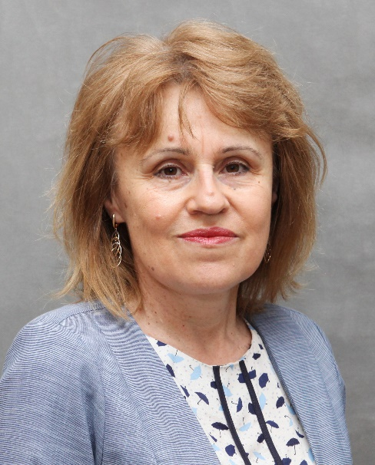
ДГ 2024 - 2025
Маргарита Богданова
РК Свищов

Slide 3
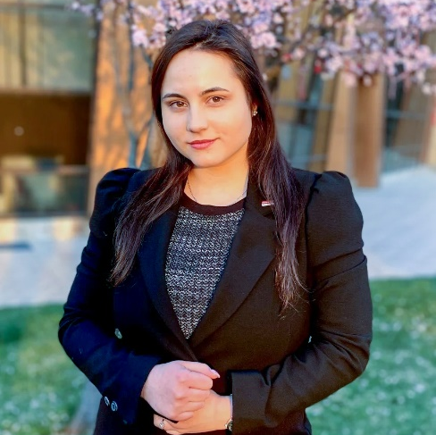
ДИСТРИКТЕН РОТАРАКТ ПРЕДСТАВИТЕЛ
Анна Атанасова
РАК Пловдив

Slide 4
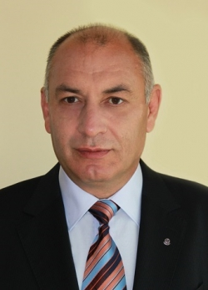
ДГЕ 2025 - 2026
Пламен Цветков
РК Русе-Дунав

Slide 5
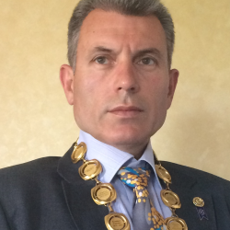
ВИЦЕГУВЕРНЬОР
Емил Коцев
РК Русе

Slide 6
КОНСУЛТАТИВЕН
СЪВЕТ НА
ПАСТ ГУВЕРНЬОРИТЕ
2024-2025

Slide 7
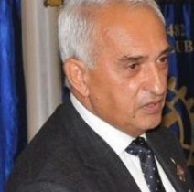
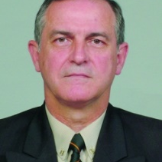
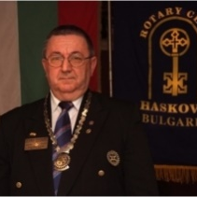
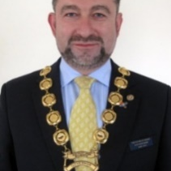
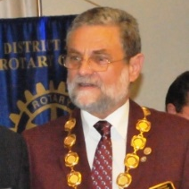
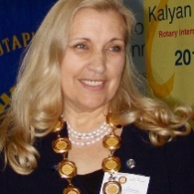
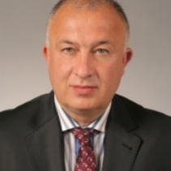
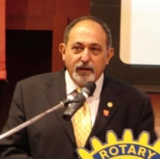
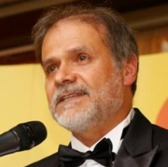
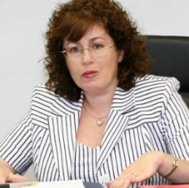
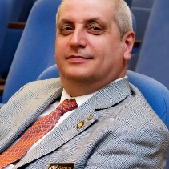
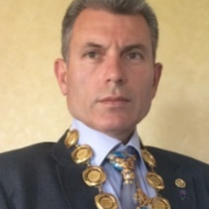
КОНСУЛТАТИВЕН СЪВЕТ НА ПДГ
Калчо Хинов
Наско Начев
Д-р Любен Атанасов
Пламен Минев
Красимир Ганчев
Анелия Дошева
РК София-Витоша
РК Стара Загора-Берое
РК Хасково
РК София-Витоша
РК Бургас
РК София-Витоша
Митко Минев
Атанас Атанасов
Д-р Валентин Стоянов
Иларио Астинов
Нина Митева
Д-р Димитър Димитров
Емил Коцев
РК Шумен
РК Стара Загора
РК София Некстум
РК Плевен Центрум
РК Пловдив Филипопол
РК Русе
РК София Сердика

Slide 8
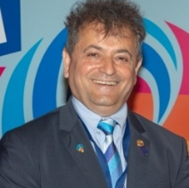
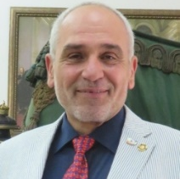
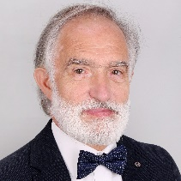
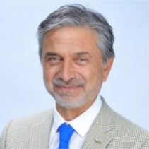
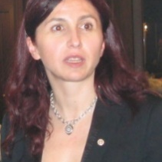
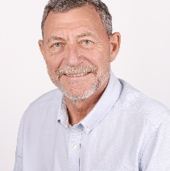
КОНСУЛТАТИВЕН СЪВЕТ НА ПДГ
Веселин Димитров
Митко Минев
арх. Илиян Николов
Борислав Къдреков
Виолина Костова
Христо Михайловски
РК Бургас Приморие
РК Велико Търново
РК София-Сердика
РК Благоевград Център
РК София-Сити
РК София

Slide 9
СЕКРЕТАРИАТ
2024-2025

Slide 10
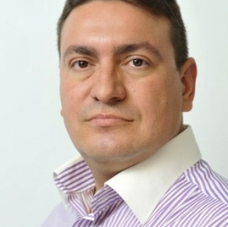
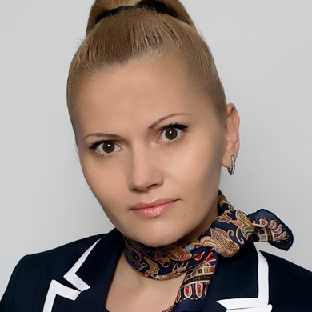
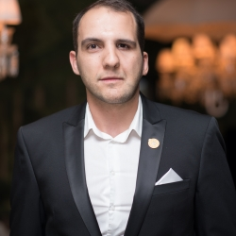
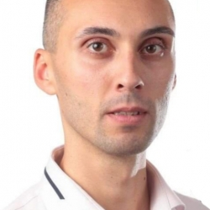
СЕКРЕТАРИАТ
СЕКРЕТАР
КОФЧЕЖНИК
ЦЕРЕМОНИАЛ
RCC
Красимир Веселинов
Венета Платиканова
Васил Демирев
Методи Димитров
РК София Балкан
РК София-Витоша
РК Стара Загора
РК Дупница

Slide 11
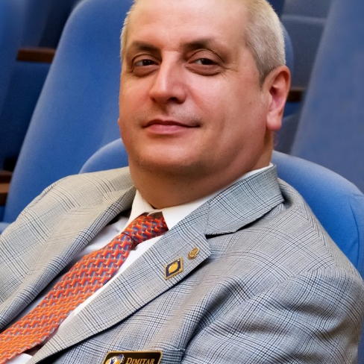
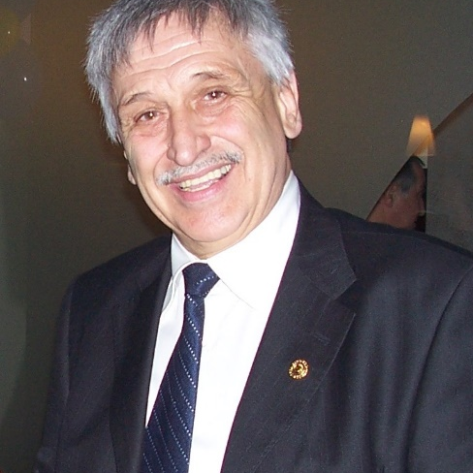
СЕКРЕТАРИАТ
Ротари ПП
ИСТОРИК
КООРДИНАЦИЯ ПРИ
ХУМАНИТАРНИ АКЦИИ
ПДГ Димитър Димитров
Цвятко Кадийски
ДГЕ Пламен Цветков
РК Пловдив Филипопол
РК София
РК Русе-Дунав

Slide 12
АСИСТЕНТ
ГУВЕРНЬОРИ
2024-2025

Slide 13
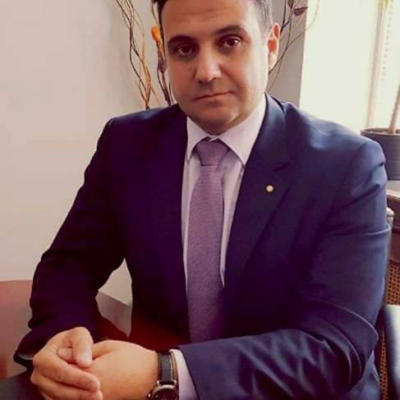
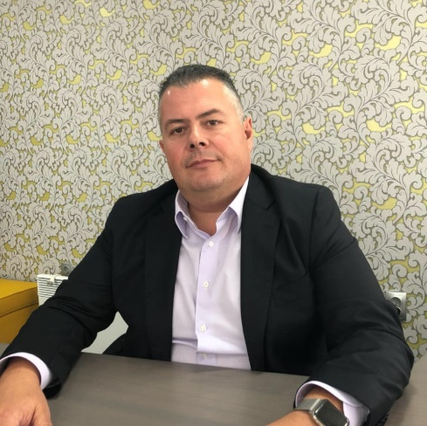
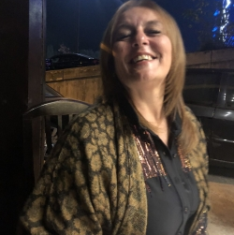
АСИСТЕНТ ГУВЕРНЬОРИ
АДГ ЗОНА 1
АДГ ЗОНА 2
АДГ ЗОНА 3
Светослав Танчовски
Мирослав Цанков
Екатерина Вададжийска
РК София-Витоша
РК София
РК Самоков

Slide 14
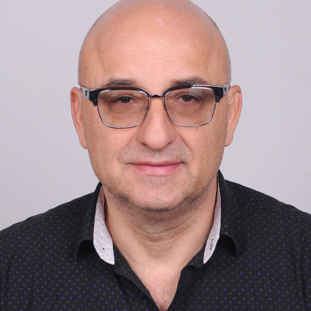
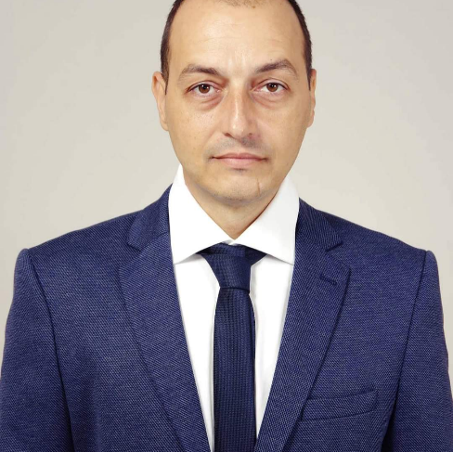
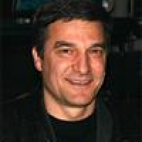
АСИСТЕНТ ГУВЕРНЬОРИ
АДГ ЗОНА 4
АДГ ЗОНА 5
АДГ ЗОНА 6
Любомир Григоров
Румен Ценов
Николай Савов
РК Петрич
РК Монтана
РК Плевен-Центрум

Slide 15
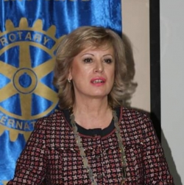
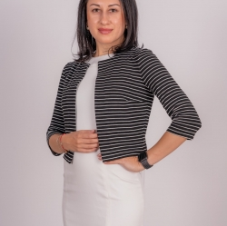
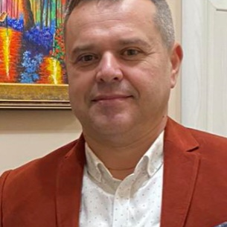
АСИСТЕНТ ГУВЕРНЬОРИ
АДГ ЗОНА 7
АДГ ЗОНА 8
АДГ ЗОНА 9
Христина Узунова
Теодора Денева
Емил Пашов
РК Велинград
РК Пловдив Интернешънъл
РК Златоград

Slide 16
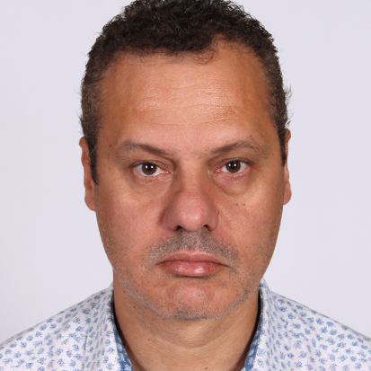
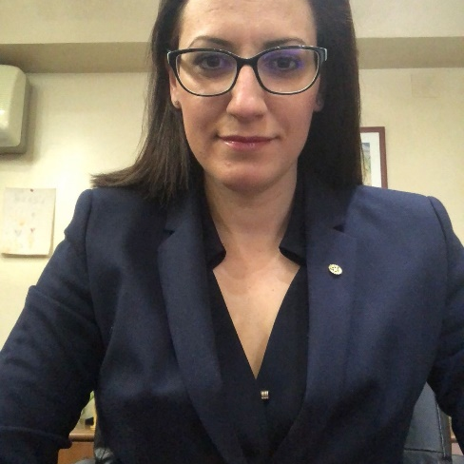
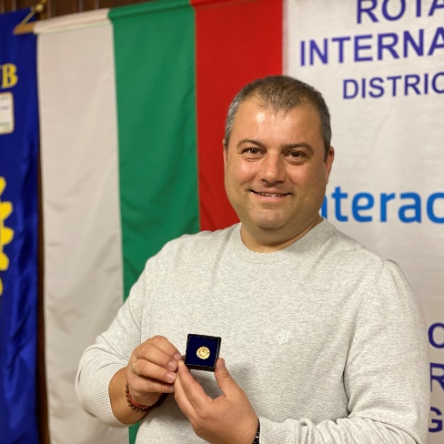
АСИСТЕНТ ГУВЕРНЬОРИ
АДГ ЗОНА 10
АДГ ЗОНА 11
АДГ ЗОНА 12
Милко Милков
Лилия Михайлова
Христофор Илиев
РК Харманли
РК Ст.Загора-Берое
РК Габрово

Slide 17
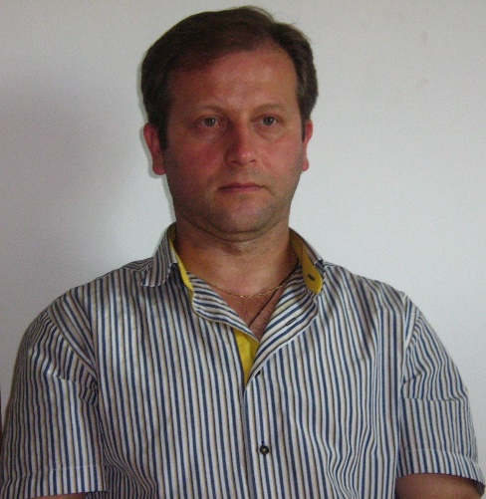
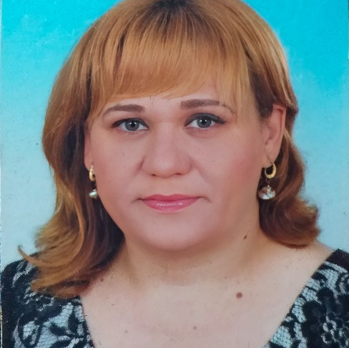
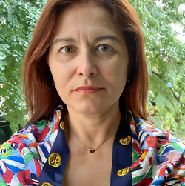
АСИСТЕНТ ГУВЕРНЬОРИ
АДГ ЗОНА 13
АДГ ЗОНА 14
АДГ ЗОНА 15
Кенан Рахим
Росица Михайлова
Десислава Гичева
РК Тутракан
РК Шумен
РК Каварна

Slide 18
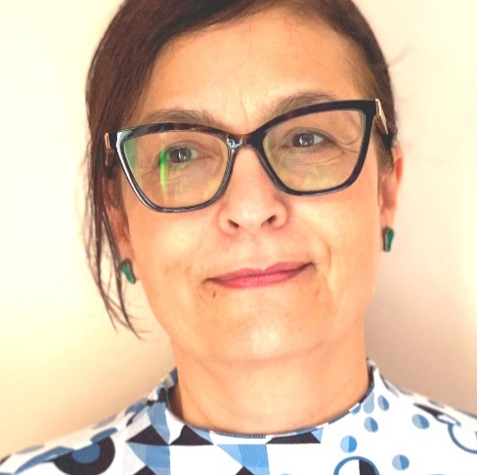
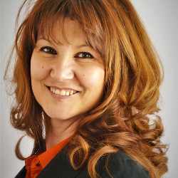
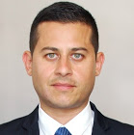
АСИСТЕНТ ГУВЕРНЬОРИ
АДГ ЗОНА 16
АДГ ЗОНА 17
АДГ ЗОНА 18
Елена Филипова
Недялка Баева
Иван Гаврилов
РК Провадия
РК Поморие
РК Бургас-Приморие

Slide 19
КОМИТЕТИ НА
ДИСТРИКТА
2024-2025

Slide 20

КОМИТЕТ ФИНАНСИ
ПДГ Нина Митева
РК Плевен Центрум

Slide 21
КОМИТЕТ ЗА ОБУЧЕНИЕ НА ДИСТРИКТА
ПДГ Емил Коцев
РК Русе

Slide 22
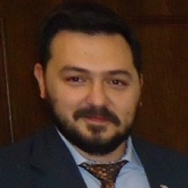
КОМИТЕТ ФОНДАЦИЯ РОТАРИ
Константин Стоянов
РК Стара Загора

Slide 23
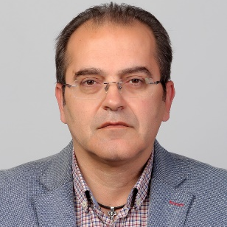
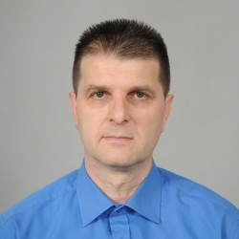
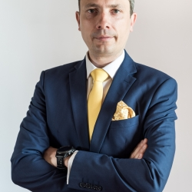






ПОДКОМИТЕТИ КЪМ ФР
Кирил Андреев
Пламен Петров
Иван Хаджирусков
ПДГ Веселин Димитров
Д-р Борислава Динева
Глобални грантове
Дистриктни грантове
Администриране и контрол на грантовете
Ротари стипендии за мир
Стипендии
РК Велико Търново
РК Свищов
РК Банско-Разлог
РК Бургас-Приморие
РК Дупница
ПДГ Митко Минев
Д-р Генка Пейчева
Силвия Щумпф
Д-р Валентин Стоянов
Координатор за набиране на средства на ПХ
Полио плюс
VTT
Координатор на Общество на големите дарители
РК Велико Търново
РК Стара Загора-Берое
РК Варна
РК Стара Загора

Slide 24

КОМИТЕТ ПУБЛИЧЕН ИМИДЖ
Стоянка Георгиева
РК Бургас

Slide 25

КОМИТЕТ ЗА РАЗВИТИЕ НА ЧЛЕНСТВОТО
ПДГ Виолина Костова
РК София-Сити

Slide 26



ПОДКОМИТЕТИ КЪМ
РАЗВИТИЕ НА ЧЛЕНСТВОТО
Мирослав Марков
Айтен Сабри
Илияна Вакъвчиева
Привличане на членовете
Задържане на членовете
Нови клубове
РК Севлиево
РК Момчилград
РК Дупница

Slide 27
КОМИТЕТ ЗА ДИСТРИКТНА КОНФЕРЕНЦИЯ
ДГ Маргарита Богданова
РК Свищов

Slide 28

КОМИТЕТ РАЗНООБРАЗИЕ, СПРАВЕДЛИВОСТ И ПРИОБЩАВАНЕ
Недялка Росенова
РК Смолян

Slide 29

Комитет ИТ
Пламен Иларионов
РК Габрово

Slide 30

КОМИТЕТ ЗА РОТАРАКТ
Александър Ангелов
РК София

Slide 31

КОМИТЕТ ЗА МЛАДЕЖКИ ПРОГРАМИ
Михаил Йонков
РК Севлиево

Slide 32




ПОДКОМИТЕТИ
КЪМ МЛАДЕЖКИ ПРОГРАМИ
Михаил Йонков
Светослав Събков
Красимира Христова
Мария Белински
Невена Иванова
Интеракт
Младежки обмен
Офицер по сигурността
RYLA
Младежки професионален обмен
РК Севлиево
РК Бургас Пиргос
РК Харманли
РК Бургас-Пиргос
РАК София-Интернешънъл

Slide 33

КОМИТЕТ ЗА МЕЖДУНАРОДНА СЛУЖБА
Христина Малчевска
РК София-Интернешънъл

Slide 34

КООРДИНАТОР НА МЕЖДУНАРОДНИТЕ КОМИТЕТИ
Вероника Боцова
РАК София Витоша

Slide 35

ПОДКОМИТЕТ
Ротариански приятелски обмен
Ани Христова
РК София-Интернешънъл

Slide 36

КОМИТЕТ ЗА СЛУЖБА В ОБЩНОСТТА
Цветелина Маймарова
РК Горна Баня

Slide 37

РОТАРИ ОБЩНОСТНИ КОРПУСИ
Перун Вардаров
РК Самоков

Slide 38

КОМИТЕТ СТРАТЕГИЧЕСКО ПЛАНИРАНЕ
ДГ Маргарита Богданова
ПДГ Христо Михайловски
ДГЕ Пламен Цветков
РК Свищов
РК София
РК Русе-Дунав

Slide 39
КООРДИНАТОР ПРИ ХУМАНИТАРНИ АКЦИИ
ДГЕ Пламен Цветков
РК Русе-Дунав

Slide 40

КООРДИНАТОР „НАЦИОНАЛНА НАГРАДА НА РОТАРИ БЪЛГАРИЯ“
ПДГ арх.Илиян Николов
РК София-Сердика

Slide 41

КООРДИНАТОР НАГРАДА „РОТАРИ ПОСЛАНИК НА БЪЛГАРИЯ“
ПДГ Борислав Къдреков
РК Благоевград-Център

Slide 42
Благодаря за вниманието!

